Slide 1
Burn-outpreventie
Nascholing Huisartsen
Door Martijnse, Huisarts Cees Stegenga, Psycholoog
Malaga, 27-31 maart 2019

Slide 2
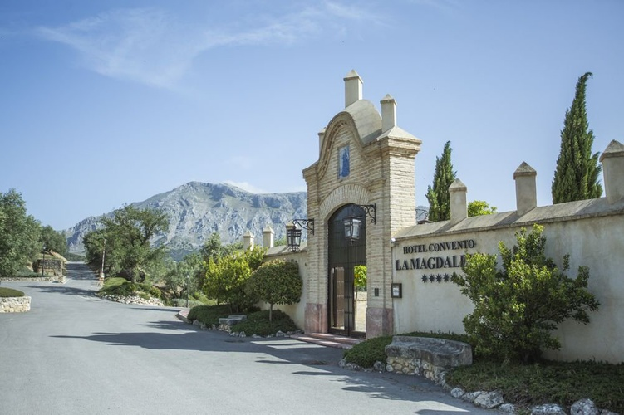

Slide 3
Doelstellingen nascholing
Zicht krijgen op de balans tussen werk en privéleven
Het herkennen van de symptomen van overbelasting, de valkuilen, de ‘energievreters’ en de risico’s van het huisartsenvak
Het ontwikkelen van strategieën om gezond en fit te worden en te blijven
Tools krijgen om met plezier in de praktijk te kunnen werken, zonder overbelast te raken
Presentatie van recente wetenschappelijke inzichten van de effecten van chronische stress op het lichamelijk functioneren

Slide 4
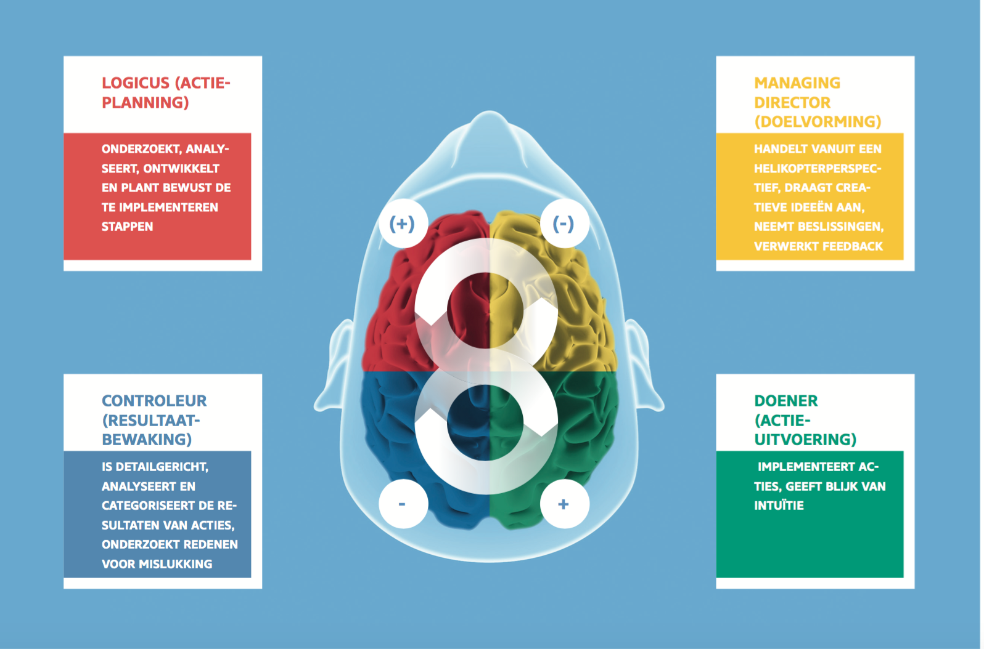
Didactische aanpak 1. Het Actie-Controle model (ACM)
Zie bijlage over de wetenschappelijke achtergrond

Slide 5
ACM - veranderingsgerichte aanpak
Managing Director (geel) – bepalen doelen/richting
Logicus of Planner (rood) – welke concrete stappen dan te zetten
Doener (groen) – implementeert acties
Controler (blauw) – evalueert resultaten en van daaruit naar MD voor aanpassing doelen

Slide 6
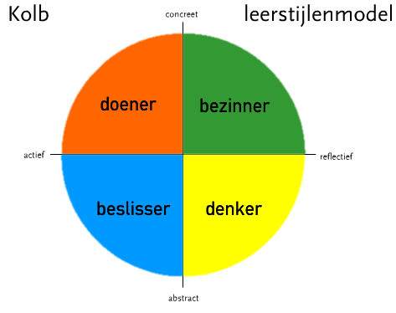
Didactische aanpak 2. Leerstijlen volgens Kolb
Kolb onderscheid 4 fasen in het leerproces:
Concreet ervaren
Waarnemen en overdenken
Analyseren en abstract denken
Actief experimenteren

Slide 7
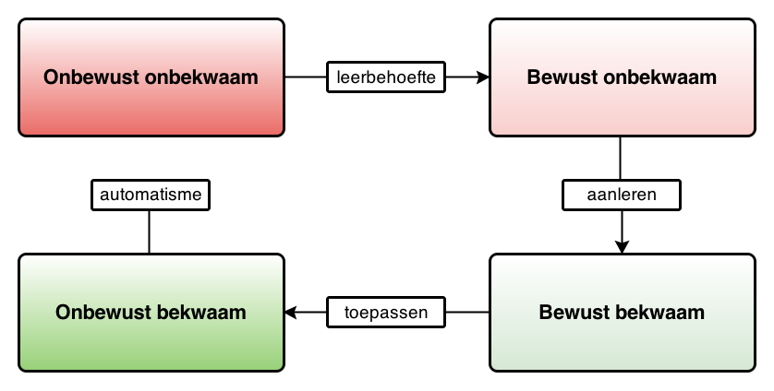
Didactische aanpak 3. Leerfasen van Maslow

Slide 8
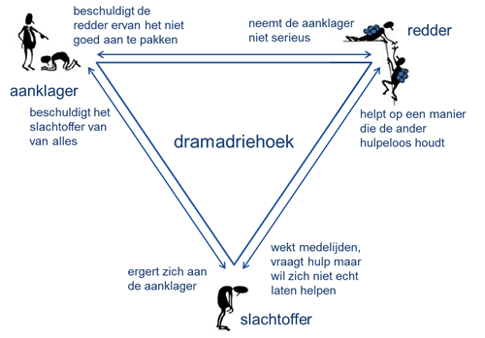
Didactische aanpak 4
Te gebruiken model – De Drama Driehoek

Slide 9
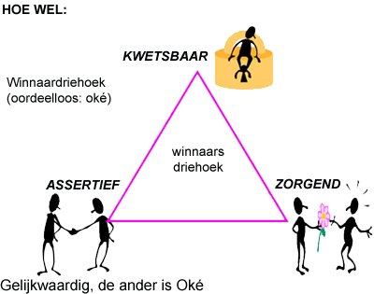
Didactische aanpak 4 , vervolg
Winnaars Driehoek – de regie nemen

Slide 10
Overzicht programma
Dag 1 : Bewustwording
Dag 2 : Aanzet tot verandering
Dag 3 : Concrete plannen maken en borgen voor de toekomst
Elke deelnemer krijgt de kans om in een uur zijn specifieke aandachtspunten/ problemen te bespreken (coachsessie)
Middag opdracht, meestal buiten in de natuur, wordt nabesproken tijdens het diner (een uur)

Slide 11
Dag 1 Bewustwording
9.00 – 13.00 uur
Introductie coaches en programma
Coachkaarten: wie ben je en wat brengt je hier?
Doel: kennismaking en individuele leerdoelen formuleren
Uitleg Actie-Controle model met oefening
Doel: uitleg didactische aanpak en inzicht sterkte en zwakte van de eigen cognitieve systemen
Vitaliteits-piramide
Doel: inzicht krijgen in de huidige situatie
Burn-outrecept
Wat zijn energiebronnen en wat zijn energielekken?! Oefening energieniveau en monitoring ervan 1. werk 2. privé 3. balans werk en privé
Doel: bewustwording energiebalans in het werk en privé en de interactie daar tussen
Hiërarchie van waarden (levensgebieden), uitleg en oefening
Doel: bewustwording prioriteiten en de huidige invulling daarvan en mogelijke consequenties

Slide 12
Vervolg dag 1 Bewustwording
Effecten van chronische stress op het DNA
Doel: update wetenschappelijke kennis en concreet maken gevolgen hiervan en mogelijke oplossingen
Instructie middagopdracht
Doel: stilstaan bij energiegevers en energielekken in de huisartsenpraktijk en ook privé
Tijdens het diner bespreken van de middagopdracht
In de middag 1 uur individuele aandacht voor 4 deelnemers, mogelijkheid om aandachtspunten/ problemen te bespreken

Slide 13
Coach kaarten
Doel van de oefening: op een persoonlijke manier elkaar leren kennen, leerdoelen formuleren
100 foto’s waaruit iedere deelnemer er 2 kiest. Aan de hand van de gekozen foto’s in tweetallen elkaar vertellen wat de gekozen foto over hen zegt en wat deze foto’s voor hen betekenen in het kader van het onderwerp burn-out
De luisteraar vertelt aan de groep wat de verteller over zichzelf heeft gezegd. Deze laatste kan eventueel nog aanvullen/ verduidelijken

Slide 14
Actie-Controle Model uitleg en oefening
Oefening
Individueel.
Denk aan een probleemsituatie in de praktijk, neem een relatief klein probleem en schrijf eens op hoe je zo’n probleem aanpakt. Gebruik de hierboven genoemde volgorde: Managing Director, Planner, Doener, Controler.
Reflecteer nu op het proces zoals je het hebt doorlopen
welke van de 4 cognitieve systemen is goed ontwikkeld en welke minder? Wat heb je nog te leren en wat betekent dat voor het realiseren van je doelstelling? Schrijf op en licht toe.
Bespreek de uitkomsten in drietallen

Slide 15
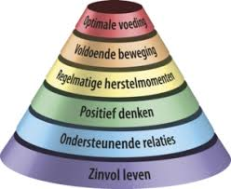
Vitaliteitspiramide Oefening: geef jezelf een cijfer van 0--10 voor ieder onderdeel en bespreek het resultaat in tweetallen

Slide 16
Burn-out recept Oefening: wat is jouw recept om burn-out te raken? Bespreken in tweetallen.
In hoeverre ken je de volgende items:
Hoge eisen – perfectionisme
Groot verantwoordelijkheidsgevoel als huisarts/ partner/ kind / ouder
Jezelf willen bewijzen
Loyaal aan de ‘ander’
Onvoldoende zicht op de eigen behoeftes
Do it yourself -geen hulp vragen
Altijd ‘ja’ zeggen / moeilijk nee kunnen zeggen
Wat speelt er bij jou , wat hierboven nog niet is genoemd?

Slide 17
Voorbeelden van energievreters huisarts eerst plenair inventariseren
Diensten
Administratie
Personeel
Hagro - samenwerking collega’s
Time management - uitlopende spreekuren - afschuiven van werk
‘Lastige’ patiënten
Bijhouden literatuur
Perfectionisme
Angst om fouten te maken
Superviseren van medewerkers
Ernstig zieke patiënten
Euthanasie (verzoek)
Agerende familieleden van een patiënt
Wat nog meer?

Slide 18
Energievreters privé eerst plenair inventariseren
Perfectionisme
Huishouden/ boodschappen/ schoonmaken
Kinderen - school van de kinderen
Partner - familie/ ouders/ vrienden
Onvoldoende hulp
Wat nog meer?

Slide 19
Coping strategieën stress kort uitleg en aansluitend oefening: plenair inventariseren. Vervolgens in tweetallen bespreken wat zijn jouw coping strategieën? Welke zijn effectief en welke ineffectief? Let op: geen enkele stijl is altijd effectief!
Ontkennen
Vermijden of uitstellen
Machteloze passiviteit / piekeren
Vechten
Actieve aanpak
Sociale steun zoeken
Afleiding
Relativering van het probleem
Alcohol, drugs
Wat doe jij nog meer?

Slide 20
Wat zijn jouw signalen van overbelasting? Oefening: schrijf voor jezelf op wat jouw signalen van overbelasting zijn en hoe je daar op reageert? 10 minuten, nabespreken in drietallen
Bijvoorbeeld:
Slecht slapen
Minder energie
Piekeren
Humeurig worden / prikkelbaarheid / emotioneel labiel / gespannen
Overal tegenop zien
Angstig worden
Depressieve verschijnselen
Steeds ziek worden/ verkouden etc.
Wat nog meer?

Slide 21
Hiërarchie van waarden kort uitleg waarden en aansluitend oefening
Schrijf op een geel plakbriefje de waarden die voor jou belangrijk zijn in je leven. Bijvoorbeeld: partner , kinderen, werk in praktijk, hardlopen, familie, hobby’s, vrienden enz. Gebruik minstens 10 briefjes. Een waarde per briefje.
Rangschik nu de briefjes op volgorde van belangrijkheid

Slide 22
Vervolg hiërarchie van waarden – oefening
Hoeveel procent van je tijd besteed je aan elke waarde?
Schrijf de percentages er naast
Bekijk nu hetgeen je hebt opgeschreven
Zou je iets willen veranderen?
Wissel uit met buurman/vrouw

Slide 23
Het effect van chronische stress op het DNA
Relatie tussen DNA en het gevoel
De invloed van de psyche op onze genetische huishouding
Chronische stress en de effecten op transcriptiefactoren
De stressrespons en de feel good respons
Effect van yoga, sport, meditatie op het DNA
Welke parameters zijn meetbaar in het bloed.
Relevante literatuur ter inzage klaarleggen/ uitdelen

Slide 26
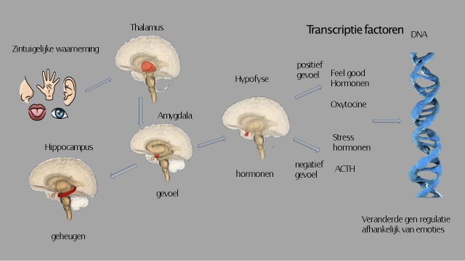

Slide 29
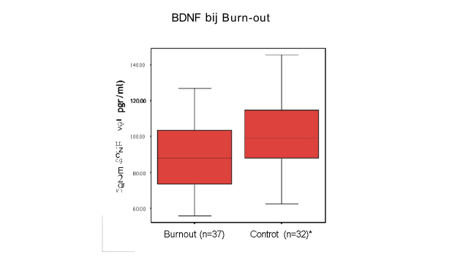

Slide 31
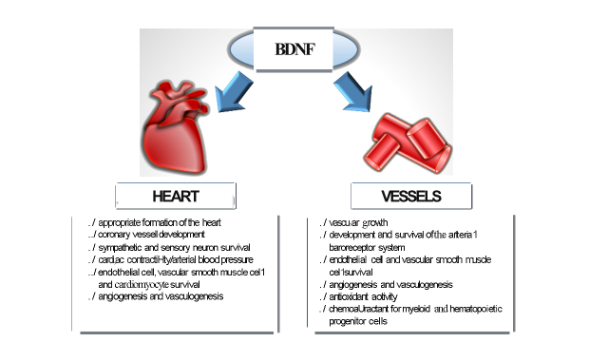

Slide 32
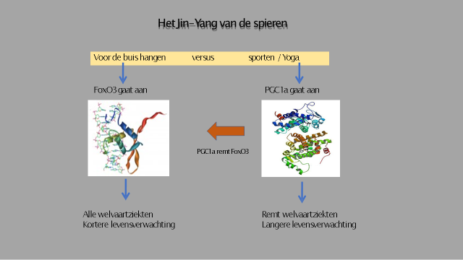

Slide 33
Middag opdracht (zie volgende slide)
Wordt ’s avonds tijdens het diner plenair nabesproken (een uur)

Slide 34
Energiemanagement oefening middagopdracht: iedere deelnemer individueel inventariseren wat geeft energie en wat kost energie. Uitkomsten tijdens het diner bespreken. Uitprinten en uitdelen.
Wat geeft energie + Wat kost energie –
------------------------- ----- -------------------------------
------------------------- ----- --------------------------------
------------------------------ --------------------------------
------------------------------ --------------------------------
------------------------------ --------------------------------
Percentage positief Percentage negatief

Slide 35
Dag 2 Aanzet tot verandering
Nabespreking dag 1
Doel: nabespreken dag 1, vragen, opmerkingen, casuïstiek, inzichten., wat zijn specifieke huisartsen problemen?
Bodyscan – mindfulness oefening
Doel: bewustwording lichamelijke signalen van spanning en ontspanning. Wordt later digitaal aan de deelnemers gestuurd.
Casuïstiek – welke specifiejke situaties in je werk als huisarts kosten je heel veel energie?
Kernwaarden aan de hand van rolmodellen en aansluitend oefening
Doel: bewustwording en aanzet tot verandering
Timemanagement / keuzemanagement
Doel: bewustwording en tool om gedragsverandering te realiseren
Communicatie – empatisch assertief
Doel: leren effectief grenzen aan te geven

Slide 36
Vervolg dag 2
Zelfmanagement – tools om energiebalans te herstellen
Doel: inzicht in energiegevers en concreet maken individuele acties om energiebalans te herstellen
Instructie middagopdracht
Doel: stilstaan bij fysieke signalen
Tijdens het diner bespreken van de middagopdracht
In de middag 1 uur individuele gesprekken voor 4 deelnemers

Slide 37
Bodyscan
Een geleide mindfulness oefening met als doel het lichaam te “scannen” op gevoelens van stress en spanning , en deze vervolgens los te laten.
Doel: ieder mens heeft voorkeurslokalisaties in het lichaam voor stress en spanning. Deelnemers kunnen leren met welke signalen hun lichaam als eerste reageert op stressvolle situaties/ overbelasting. Ze leren deze oefening zelf toe te passen. We zullen zorgen voor een digitale versie van de mindfulness oefening.

Slide 38
Casuistiek
In tweetallen
1e. Deelnemer A: beschrijf een concreet voorbeeld van een patiëntencontact dat veel stress opleverde. Deelnemer B: luistert, stelt verdiepende vragen en geeft eventueel feedback
2e. Deelnemer B: beschrijf een concreet voorbeeld van een patiëntencontact dat veel stress opleverde. Deelnemer A: luistert, stelt verdiepende vragen en geeft eventueel feedback
3e. Wat leer je van het luisteren, het mogen uitspreken en van deze feedback. Deel met elkaar wat je in toekomstige (vergelijkbare) situaties concreet anders gaat doen. En wat gaat dat opleveren?!
Valkuil: -je hebt zelf iets dergelijks meegemaakt en gaat dat vertellen
- je bent te snel met je feedback, stel eerst voldoende verdiepende vragen ( wat
precies maakt dat je hiervan gestresst raakte, heb je zoiets eerder meegemaakt)

Slide 39
Kernwaarden: richtinggevend als huisarts oefening om aan de hand van rolmodellen kernwaarden te bepalen

Slide 40
Oefening bepalen kernwaarden
Individueel
Helden en heldinnen
Noteer drie helden of heldinnen uit boeken, films, verhalen, eigen omgeving e.d. die jij bewondert
Waarden helden / heldinnen
Noteer: Welke waarden (criteria) vertegenwoordigen deze drie helden / heldinnen?
En geef aan in percentages van 0-100% in welke mate deze kernwaarden richtinggevend zijn in het werk en privé leven
Bespreek de uitkomsten in twee-tallen: hoe zijn de percentages nu en wat zou je willen veranderen?

Slide 41
Timemanagement / keuzemanagement Uitleg theorie timemanagement/keuzemanagement. Aansluitend oefening.
Individueel:
Wat heeft nu echt prioriteit. Je tijd is beperkt. Het gaat vooral om prioriteiten stellen en keuzes maken/plannen. Link met de Logician/Planner en hiërarchie van waarden.
In de praktijk: welke zaken moet je dezelfde dag afhandelen en welke zaken binnen enkele dagen, binnen enkele weken enz.
En welke zaken kom je niet aan toe en blijven op de stapel bijv. bijhouden literatuur.
Uitwisselen in drietallen en bespreek wat je evt. zou willen veranderen.

Slide 42
Empatisch Assertief
Onderdeel van de winnaars driehoek
Omgaan met een veeleisende patiënt- lastige collega-verwijzer
Oefening
Eerst demonstratie
Vervolgens oefenen in carrousselvorm
terugkoppeling

Slide 43
STAPPENPLAN EMOTIES IN GESPREKKEN
Geëmotioneerde gesprekspartner Huisarts
Emotie ---------→ Empathie. Luister aandachtig
Vraag door, vat samen
Argument -------→ Rationele analyse
Actie -------→ Actieplan

Slide 44
Oefening Assertief en Empatisch zijn
Rollenspel: vorm drietallen A,B,C en wissel zodat ieder elke rol een keer speelt
A moet morgenmiddag onverwachts met haar moeder naar het ziekenhuis. Ze heeft echter avonddienst en zal vermoedelijk niet op tijd terug zijn. Ze vraagt collega B de dienst met haar te ruilen.
B heeft morgenmiddag vrij maar zou op de kinderen passen. Haar partner gaat met zijn vrienden naar een sportwedstrijd. B overlegt met haar partner, maar hij wil zijn sportuitje niet afzeggen. Er is zo gauw geen andere oppas te vinden
B moet nu tegen A zeggen dat de ruiling niet gaat lukken
C observeert

Slide 45
Empatisch en Assertief ´NEE` zeggen
Luister aandachtig, vraag door en vat samen
Vraag je af : moet ik dit nu doen
“Ik begrijp dat” : belang van de ander ……”Helaas…”
Zo nodig , toon respect voor de teleurstelling
Zo effectief, leg uit WAAROM je nee zegt
Zo zinvol, geef alternatieven
Zo nodig herhaal je NEEN een keer
Bij doordrammen, zeg dat je dat vervelend vindt

Slide 46
Tools om energiebalans te herstellen
Schrijf op “geeltjes” alle zaken die jou energie geven. Sorteer ze.
Wat kost weinig tijd en kan je tijdens het spreekuur even doen in 5-10 minuten
Een half uur
Een dagdeel
Een weekend
Van ieder categorie minimaal drie voorbeelden. Hoe organiseer je een dagdeel vrij of een weekend? Of 10 minuten?
Cruciaal is BEWUST de tijd nemen voor energie balans/ herstel. Dus niet tijdens je koffiepauze een paar telefoontjes plegen en wat recepten tekenen, tenzij dat echt niet anders kan (dan een ander moment nemen!)

Slide 47
Middagopdracht Stilstaan bij fysieke signalen van ontspanning en stress/ overbelasting
Sta vanmiddag eens stil bij de fysieke signalen die je lichaam geeft wanneer je je goed en ontspannen voelt
Welke fysieke signalen zijn er bij beginnende gespannenheid, en welke bij toenemende spanning, stress
Maak een lijstje voor jezelf
Vanavond tijdens het diner plenair nabespreken

Slide 48
Dag 3 Concretiseren gewenste verandering
Terugblik dag 2
Doel: bespreken dag 2, vragen, opmerkingen, leerpunten , casuïstiek
Stressmonitor
Doel: monitoren eigen stressniveau en zo nodig actie ondernemen
Mindfulness
Doel: contact lichaam/ontspanning
Oudere zelf oefening
Doel: inschakelen mentor als resource, helderheid concreet welke stappen te zetten richting doel
Doelen stellen om vitaal te worden/blijven en concreet plan van aanpak /buddy+ organiseren support
Doel: concreet maken van de gewenste gedragsverandering en borging
Doel: ontspanning en activeren veerkracht

Slide 49
Vervolg dag 3
Instructie middagopdracht
Doel: stilstaan bij wensen en verlangens en mogelijke obstakels
Tijdens het diner bespreken van de middagopdracht
In de middag 1 uur individuele gesprekstijd voor 4 deelnemers

Slide 50
Stressmonitor
Gebruik de lichaamssignalen die je gisteren hebt genoteerd
We maken een overzicht
Groen : je voelt je ontspannen en fit, hoe weet je dat? Hoe is je ademhaling, je spierspanning, je stemming. Hoe slaap je?
Oranje: wat zijn de eerste fysieke signalen van spanning en stress. Welke plekken waarschuwen als eerste. Hoe is je ademhaling, spierspanning, stemming, je slaap
Rood: wat geeft je lichaam aan wanneer je echt over de grens bent gegaan Ademhaling, spierspanning enz.
Wat nu te doen, wanneer je merkt dat je in oranje zit. Bedenk meerdere opties!
En wat als je in rood zit? Maak een concreet plan!

Slide 51
Oefening oudere zelf
Stel je voor dat je je levenslijn op de grond neerlegt
Kies waar je geboorte is en waar je bent als je gezond en vitaal oud geworden bent
Bepaal dan waar het heden is
Ga nu op de plek staan van de bejaarde volwassen “jij” en kijk als het ware naar je huidige “jij”. Geef vanuit deze positie een advies aan je huidige “jij”. Spreek het advies hardop uit.
Ga vervolgens weer op de plek van je huidige “jij” staan en ontvang het advies
Neem even tijd om het advies werkelijk te laten binnenkomen

Slide 52
Doelen stellen om fysiek en mentaal vitaal te worden en te blijven
Wat wil je bereiken/veranderen in de komende twee weken. Beschrijf voor jezelf, zo concreet mogelijk
En over een maand
Een kwartaal
Een jaar
Wat is daarvoor nodig. Neem de tijd om dit uitgebreid te beschrijven
Wie kan je daarbij helpen. Voorstel: vraag een van de andere deelnemers als buddy. Misschien is er thuis ook nog iemand die je kan steunen. Maak heldere afspraken over het soort hulp wat je nodig hebt! Hoe vaak gaan jullie elkaar zien/ bellen? Wie neemt het initiatief?

Slide 53
Middagopdracht dag 3
Stilstaan bij de plannen die je hebt gemaakt voor de komende periode
Zijn er nog obstakels of bezwaren die nog niet aan de orde zijn geweest?

Slide 54
Terugkomdag
Plenair bespreken hoe het de deelnemers is vergaan
Doel: delen ervaringen en inventariseren knelpunten en functioneren buddy koppels. Casuistiek, vragen, wensen
Stressmonitor
Doel: in beeld hebben en houden van het eigen stressniveau. Wordt de stressmonitor gebruikt? Is deze nog actueel of moet hij worden bijgesteld?
Oplossingsgerichte Score oefening
Doel: concreet ervaren van te zetten stappen richting doel
Geleide meditatie Doel: Ontspannen, activeren veerkracht
Buddy’s, afspraken over onderlinge steun, consultatie
Hoe nu verder met de verbeterde zelfzorg? Planning maken komende weken, maanden, jaar

Slide 55
SCORE oefening
SCORE staat voor Symptom, Cause, Outcome, Resource en Effect
In deze oefening krijg je zicht op ieder van deze onderdelen van een probleem.
Deelnemers doen de oefening individueel
Vaak wordt een onverwachte hulpbron gevonden, die ook bij andere problemen goed bruikbaar kan zijn. Bijvoorbeeld relativeringsvermogen, humor, kennis, goede voorbereiding etc.

